Slide 1



C How to Program
王浩鸣
 wang.haoming@126.com
haoming.wang@gmail.com
haoming_wang@xaufe.edu.cn
 85781661 18829266628
西安财经大学 信息学院
Notes:
使用方法： 【更改文字】：将标题框及正文框中的文字可直接改为您所需文字 【更改图片】：点中图片》绘图工具》格式》填充》图片》选择您需要展示的图片 【增加减少图片】：直接复制粘贴图片来增加图片数，复制后更改方法见【更改图片】 【更改图片色彩】：点中图片》图片工具》格式》色彩（重新着色）》选择您喜欢的色彩 下载更多模板、视频教程：http://www.mysoeasy.com

Slide 2
前 言
1.课程的目的
2.课程的内容
3.授课的方法
4.学习的目的
5.学习的方法
6.练习和考核

Slide 3
1.课程的目的
提高程序设计水平
学生程序设计能力是专业水平的一个指标
培养专业水平的程序设计能力基础
业余和专业
对问题的理解
技术
规范
思维方法
工作习惯
Notes:
为什么讲这门课？

Slide 4
需要区分的几个问题
C语言程序设计和C程序设计语言
程序的可运行和程序的正确性
程序的功能原型和软件产品
可使用性
可维护性和可扩展性
可靠性与安全性
效率和性能
一般程序设计能力和专业程序设计能力
Notes:
讲什么？

Slide 5
专业程序设计能力的构成
对程序设计语言的掌握
对常用算法和数据结构的掌握
对程序结构/模式的掌握
对程序测试和调试方法的掌握
对相关系统/系统软件的理解
良好的程序设计风格
Notes:
即使将来不从事程序设计，不在IT业内工作，对问题的分析能力、对思想到实际的转化能力、追求卓越的精神，都是一个人成功必不可少的基本素质。

Slide 6
续
对问题的分析能力和对要点的把握
对需求和规范的理解和遵守
严肃认真的工作态度
好奇心和求知的欲望
探索的勇气和毅力
追求卓越的精神
Notes:
即使将来不从事程序设计，不在IT业内工作，对问题的分析能力、对思想到实际的转化能力、追求卓越的精神，都是一个人成功必不可少的基本素质。

Slide 7





程序设计技术的层次
E
D
C
B
A
算法技巧级
工具程序级
软件工程级
大型系统级
语言基础级
Notes:
7

Slide 8
之一：语言基础级
掌握编程语言的基本要素和使用方法
基本要素
语言的基本元素和语句
语法规则
语义
程序的基本结构
计算和控制
Notes:
语言基础级：掌握程序设计语言的基本要素和使用方法。基本要素：语言的基本元素、语法规则、语义、程序的基本结构、计算和控制。
算法技巧级：使用程序设计语言解决小型的问题。基本要素：问题分析算法、对语言的熟练掌握、语言的使用技巧、常用模式、程序的调试和检验。
工具程序级：使用程序设计语言解决一般规模的实际问题。基本要素：系统分析，程序的结构、程序应用环境的考虑、程序的可靠性、可维护性、可扩展性、可移植性、错误处理、程序的优化、程序的风格
软件工程级：软件工程
大型系统级：系统工程

Slide 9
之二：算法技巧级
使用程序设计解决小型问题
习题/竞赛
基本要素
问题分析
基本算法和数据结构
语言的使用技巧
常用模式
程序的调试和检验
Notes:
算法技巧级：使用程序设计语言解决小型的问题。基本要素：问题分析、算法、对语言的熟练掌握、语言的使用技巧、常用模式、程序的调试和检验。
工具程序级：使用程序设计语言解决一般规模的实际问题。基本要素：系统分析，程序的结构、程序应用环境的考虑、程序的可靠性、可维护性、可扩展性、可移植性、错误处理、程序的优化、程序的风格
软件工程级：软件工程
大型系统级：系统工程

Slide 10
之三：工具程序级
使用程序设计解决一般规模的实际问题
基本要素
系统分析
程序的结构化设计
程序应用环境的考虑
程序的可靠性、可维护性、可扩展性、可移植性
错误处理
程序的优化
程序的风格
Notes:
工具程序级：使用程序设计语言解决一般规模的实际问题。基本要素：系统分析，程序的结构、程序应用环境的考虑、程序的可靠性、可维护性、可扩展性、可移植性、错误处理、程序的优化、程序的风格
软件工程级：软件工程
大型系统级：系统工程

Slide 11
之四：软件工程级
设计和实现大型软件
基本要素
系统分析
软件工程
Notes:
软件工程级：软件工程
大型系统级：系统工程

Slide 12
之五：大型系统级
设计和实现大型系统
基本要素
系统分析
软件过程管理
系统工程
Notes:
软件工程级：软件工程
大型系统级：系统工程

Slide 13
程序设计技术的层次(续)
层 次 | 程序尺度 | 相关工具和理论
语言基础级 | 10¹ | 语言基本要素
算法技巧级 | 10² | 基本算法、数据结构
工具程序级 | 10³⁺ | 系统分析、结构化设计
软件工程级 | 10⁴⁺ | 软件工程、系统分析
大型系统级 | 10⁵⁺ | 软件过程、系统工程

Slide 14
程序设计技术
设计
分析
编码和调试
工程管理

Slide 15
为什么选择C语言
专业人员的第一语言
语言精炼、灵活
生成的代码效率高
适用领域宽
与操作系统结合紧密
效率
执行机制
Notes:
为什么是C？

Slide 16
为什么选择C语言
概念简单、表达简练
功能完善，适用领域宽广
兼具高级语言和低级语言的特点
其它语言的基础
C++
C#
Java

Slide 17
C语言的适用领域
系统程序设计
操作系统(如：Windows)
编译系统(计算机世界的语言-人类世界的语言)
程序开发环境
应用程序设计
数值计算（如计算圆周率）
嵌入式应用

Slide 18
C语言的优点
支持结构化程序设计
兼具高级语言和低级语言的特点
适用范围广泛
语法精炼，便于掌握
可以分块编译，便于大型程序的组织

Slide 19
C语言的缺点
运算符优先级过多，难以记忆
指针使用无限制，容易产生错误
语法过于灵活，容易产生歧义
语言过于精练，一些拼写错误较难发现
类型定义较复杂，不容易理解
Notes:
优点大于缺点，因此被广泛接受，具有不可替代的位置。

Slide 20
2.课程的内容
应当深入理解的包括：
数值和变量
指针、结构和类型
函数和递归
风格和技巧
程序的组织结构
程序的预处理

Slide 21
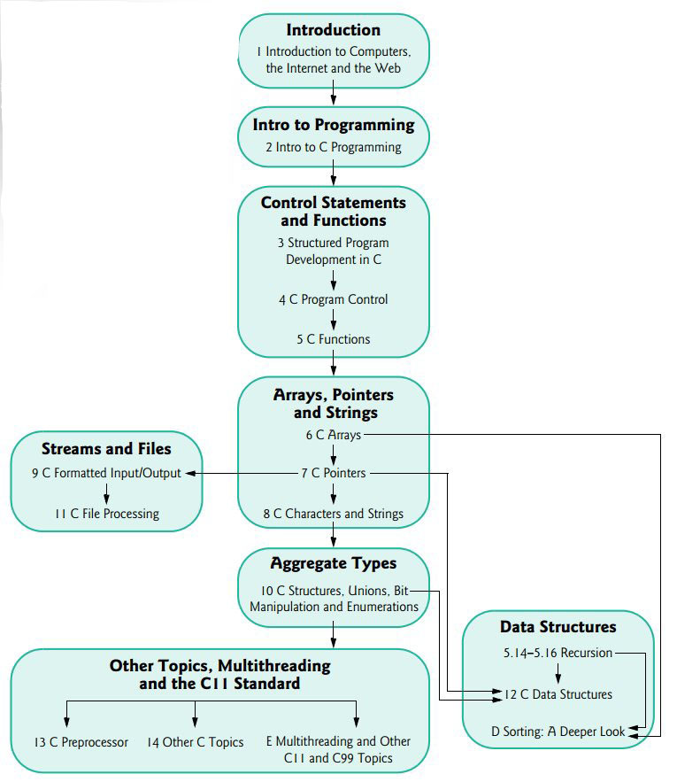

Slide 22
续
程序设计方面应当加强的内容
程序设计的基本过程和方法
常用的算法和数据结构
编译调试/测试技术
程序的优化
常用的库函数
常见的程序模式
常用的工具

Slide 23
3.授课的方法
重点讲授：
基本概念和方法
程序设计的方法
语言的细节以自学为主
巩固概念
课前预习
课后复习
上机练习
Notes:
怎么讲？

Slide 24
续
课堂讨论
课堂答疑
上机练习时答疑
网上讨论
课堂纪律

Slide 25
4.学习的目的
能力的培养
学习的能力
分析的能力
实践的能力
解决问题的能力
大学与中学的差别
自主学习
面向未来
Notes:
怎么学？

Slide 26
5.学习的方法
学用结合，重视实践
语法和语义：在实践中加深记忆
语言的运用：在实践中理解和掌握
认真分析范例，掌握语言要素的运用方式
注意程序的整体结构和风格
深入透彻地掌握一种基本语言
勤于思考，不断改进

Slide 27
续
多读、多想、多写
多读
阅读经典程序
多想
思考经典程序中语言的使用方法
思考学习、工作、生活中的问题如何用程序求解
多写
自学的过程中以程序设计练习为主
Notes:
怎么学？

Slide 28
续
程序设计练习
多做习题
注意习题的难度
做对习题：掌握基本方法和要领
做好习题：养成专业的习惯
通过改正错误掌握细节
使用编译系统作为查错的工具
对细节掌握的程度
熟练掌握手册的使用
Notes:
做好习题：是否可以优化？是否可以简化？是否可靠和稳定？等等。

Slide 29
续
能力的培养与知识的掌握
读书和实践
对于应用学科来说，实践是根本
如果不多多读书，会在探索的路上迷失方向

Slide 30
相关课程
数据结构
算法分析
编译系统
操作系统

Slide 31


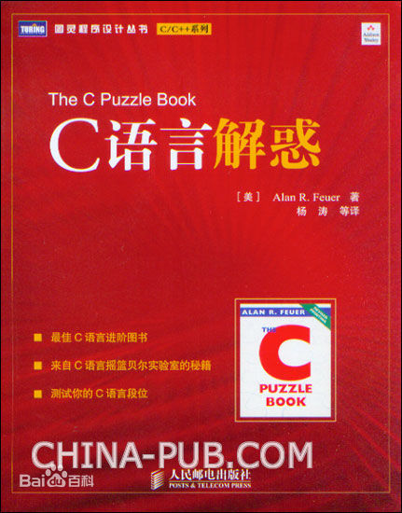

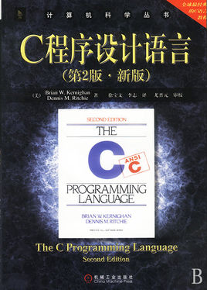

参考书目

Slide 32
6.作业与考核
课程要求：
课前请做好预习
保持课堂安静，头脑清醒
认真、独立、按时完成并提交作业
重视上机实践，有效利用宝贵的上机时间

Slide 33
续
作业要求:
所有作业必须独立完成
作业必须经上机调试通过
上机考勤3次缺席，按不及格处理
发现上机时间干与课程无关的事情，按缺席一次处理

Slide 34
续
课后作业、实验
上机练习，现场辅导
占总成绩的10%
小测验（可能4-5次）
上机测验
占总成绩的50%
期末考试
上机考试
占总成绩的40%

Slide 35
Thank You !
王浩鸣
wang.haoming@126.com
haoming_wang@xaufe.edu.cn
 haoming.wang@gmail.com
 81556903 18829266628

